Slide 1
Plan
A- Démarrer nouvel ECG sur nouveau patient (Automatique ou manuel)
B- Rechercher un ECG ou un Patient
C- Effectuer un nouvel ECG sur un Patient existant

Slide 2
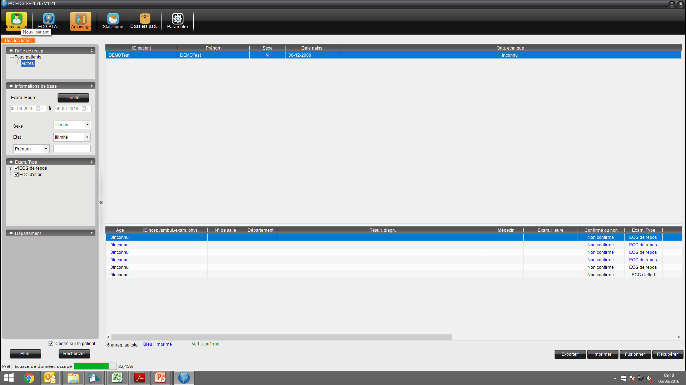
A- Démarrer un nouvel ECG
Cliquer sur Nouveau Patient

Slide 3
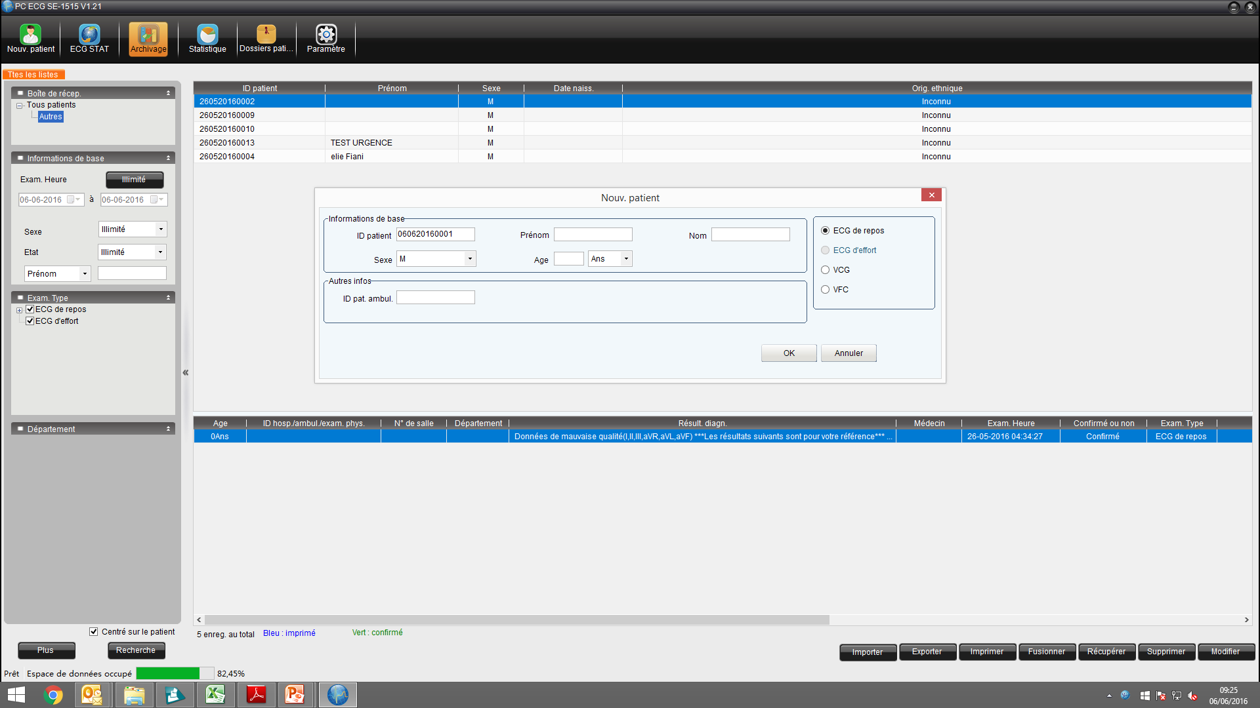
A- Démarrer un nouvel ECG
Saisir les données patient

Slide 4
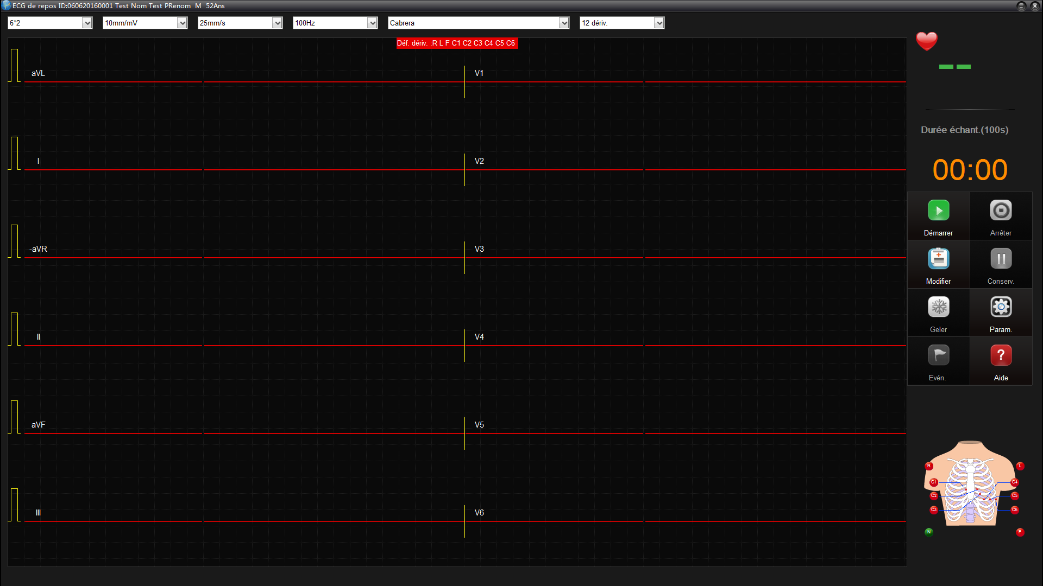
A- Démarrer un nouvel ECG
Les informations patient apparaissent en haut de la fenêtre
En dessous vous avez tous les réglages pour l’ECG
(filtres, fréquence, nb de courbes…)

Slide 5
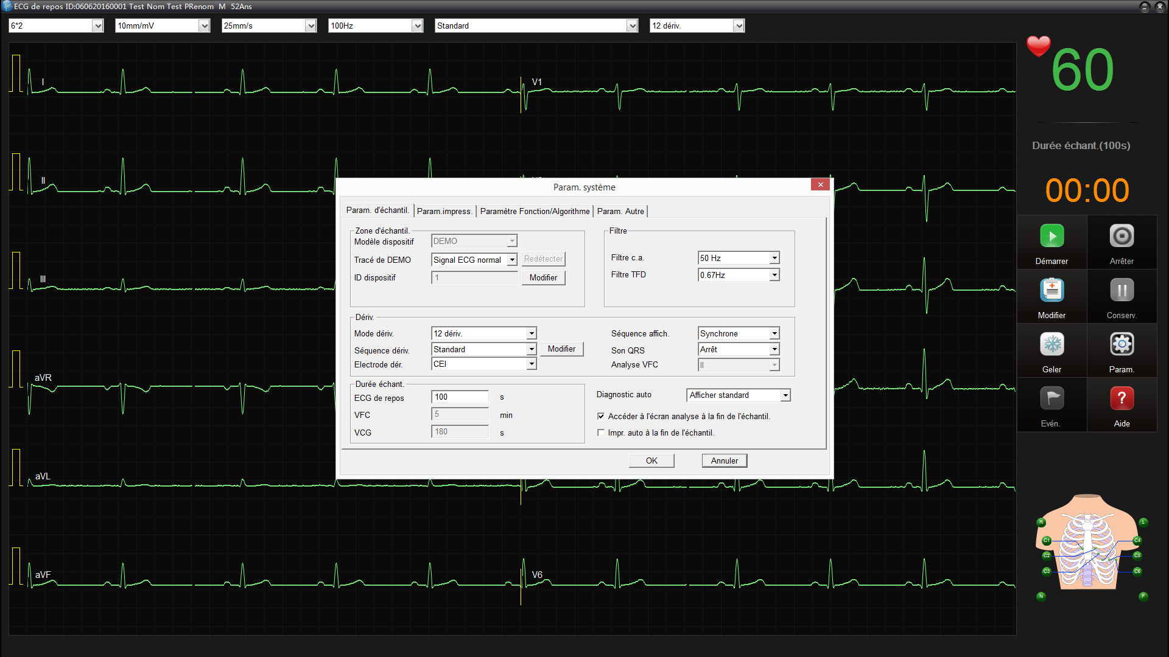
Démarrer un nouvel ECG
Dans paramètres vous allez pouvoir régler :
Paramètres échantillonnage (durée, filtre etc..)
Paramètres impression (type du rapport)

Slide 6
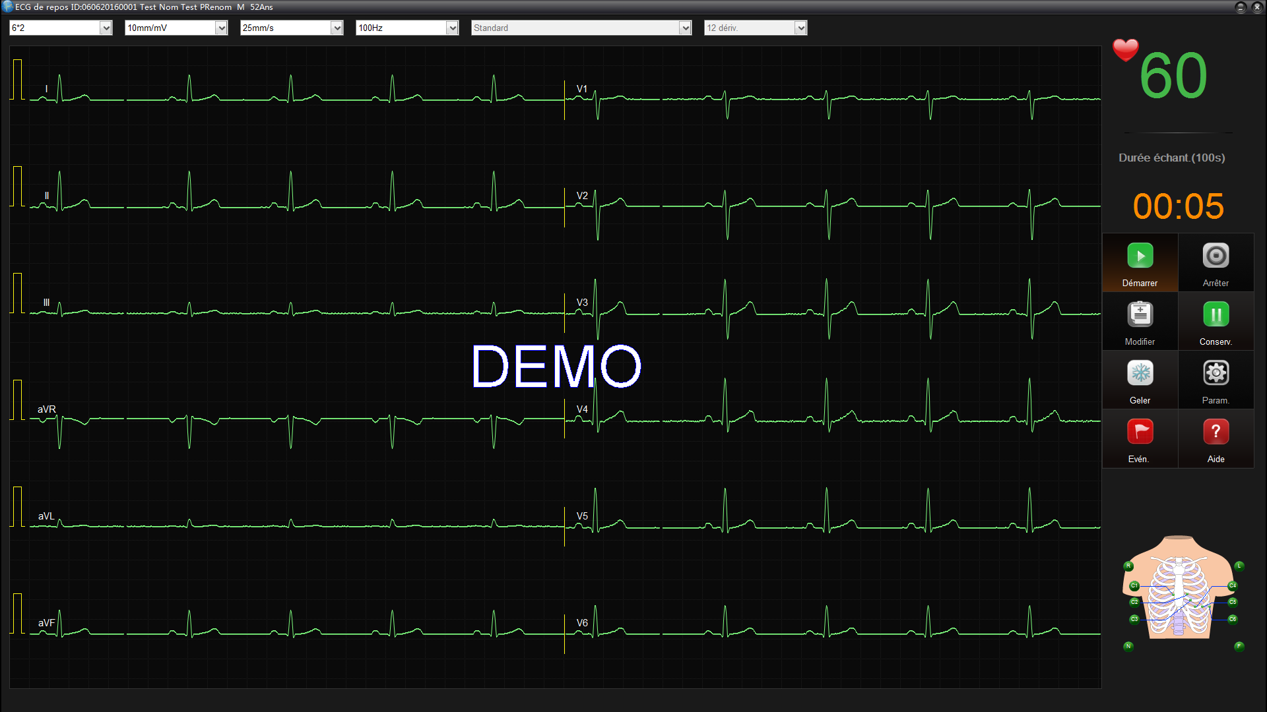
A- Démarrer un nouvel ECG « auto »
1/Une fois les paramètres réglés vous devez cliquer sur « démarrer » pour commencer l’enregistrement qui durera aussi longtemps que vous l’avez réglé (10 secondes par défaut et 100 secondes dans l’exemple ici)
2/Une fois le temps écoulé l’échantillonage s’arrêtera et le rapport avec interprétation se génèrera automatiquement (Slide suivante). Vous pourrez alors soit l’imprimer soit le sauvegarder.

Slide 7
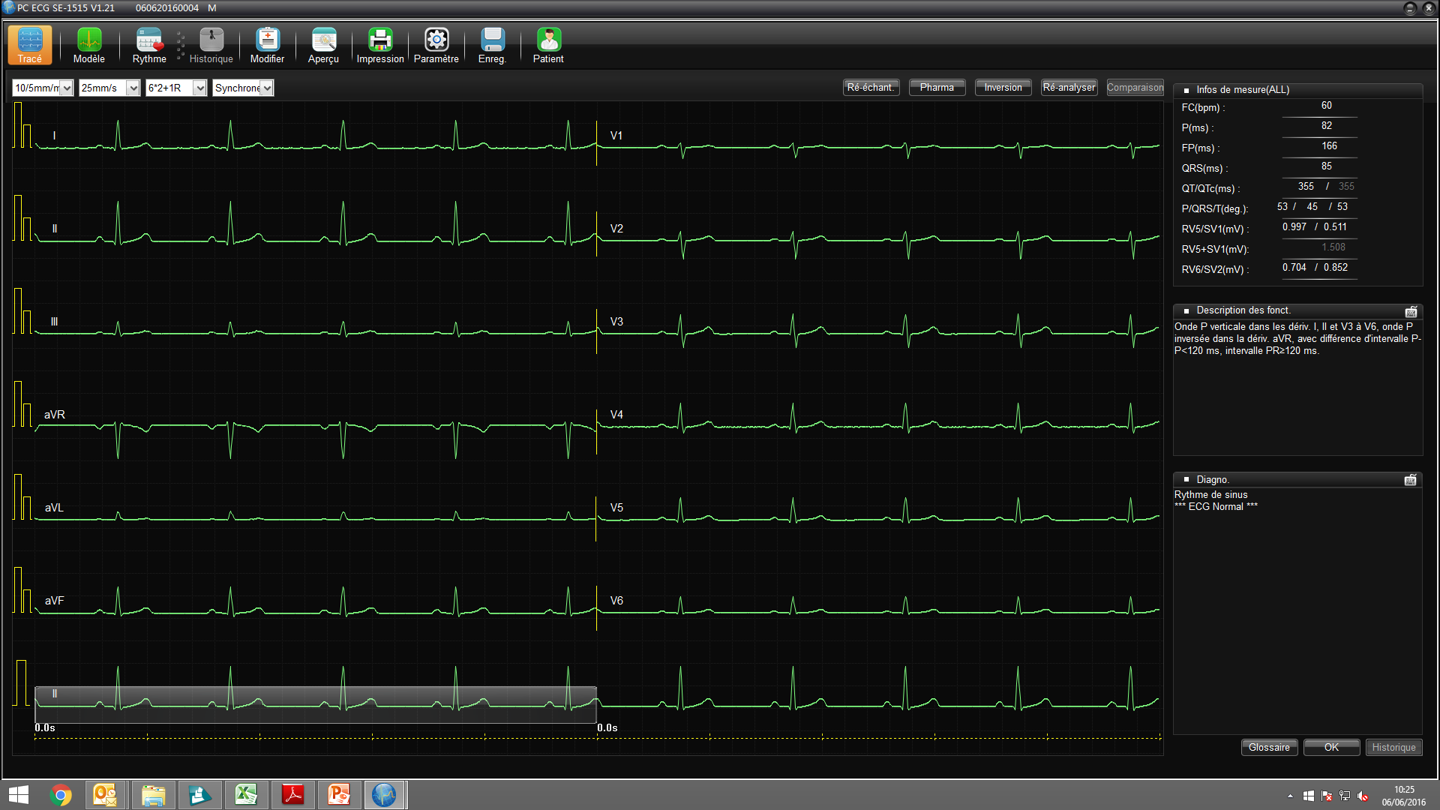
A- Démarrer un nouvel ECG « auto »
2/Une fois le temps écoulé l’échantillonage s’arrêtera et le rapport avec interprétation se génèrera automatiquement. Vous pourrez alors soit l’imprimer soit le sauvegarder.

Slide 8
A bis- Démarrer un nouvel ECG « manuel »
Pendant l’échantillonage vous pouvez également à tout moment cliquer sur « Geler » ce qui vous permettra d’analyser ou d’imprimer n’importe quelle séquence depuis le début de l’échantillonage (cf slide suivante)

Slide 9
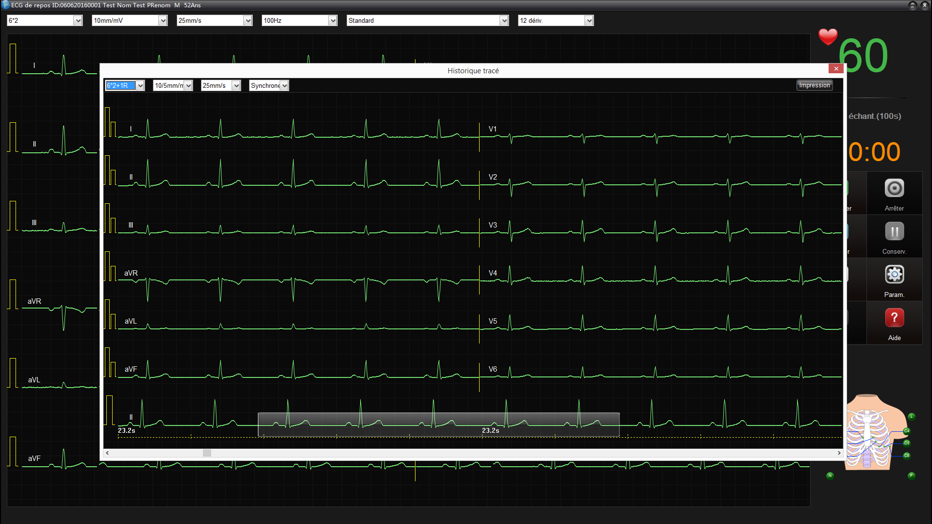
A- Démarrer un nouvel ECG « manuel »
(3)
Lorsque vous cliquez sur « Geler » cette fenêtre apparaitra, vous pouvez alors soit faire glisser la zone grisée (1) soit faire glisser l’ascenseur horizontal (2) pour naviguer à travers toute la durée écoulée. Une fois la séquence désirée affichée à l’écran vous pouvez l’imprimer en cliquant sur impression (3)
(1)
(2)

Slide 10
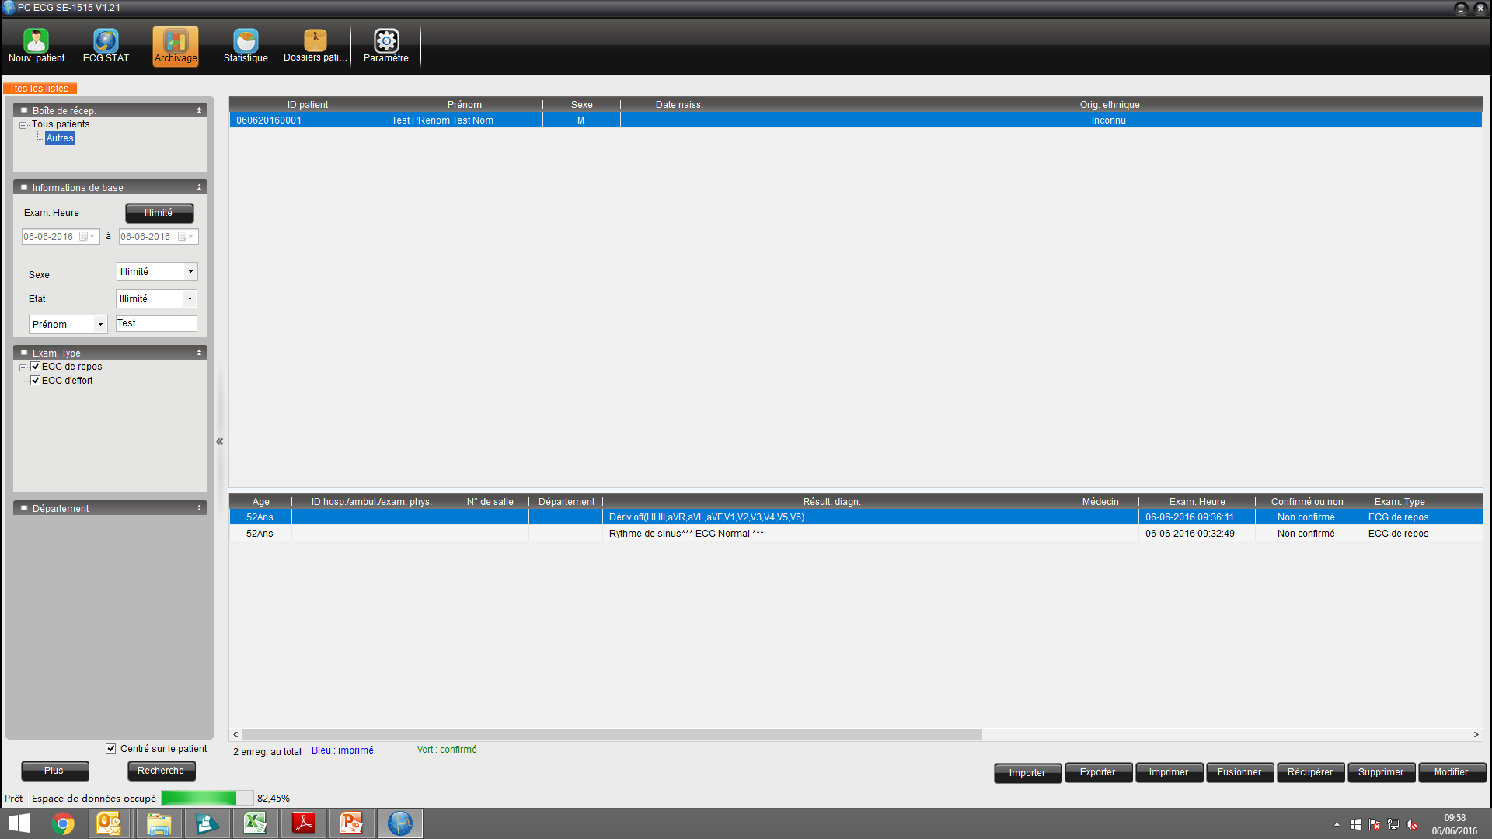
B- Rechercher un ECG ou un patient
1/ Aller dans le menu Archivage
2/ Saisir dans le menu de gauche un critère de recherche (date (mettre sur illimité), sexe ou Nom ou Prénom – attention sensible à la Casse)
3/ Cliquer sur Recherche
4/ le patient Apparait alors dans la partie supérieure et ses ECG correspondants dans la partie inférieure.
5/ Il suffit alors de double cliquer sur un ECG pour ouvrir le rapport

Slide 11
C- Effectuer un nouvel ECG sur un Patient existant
1/ Aller dans le menu Archivage
2/ Saisir dans le menu de gauche un critère de recherche (date (mettre sur illimité), sexe ou Nom ou Prénom – attention sensible à la Casse)
3/ Cliquer sur Recherche
4/ le patient Apparait alors dans la partie supérieure et ses ECG correspondants dans la partie inférieure.
5/ Il faut alors double cliquer sur un ECG pour ouvrir le dossier patient (cf slide suivante)

Slide 12
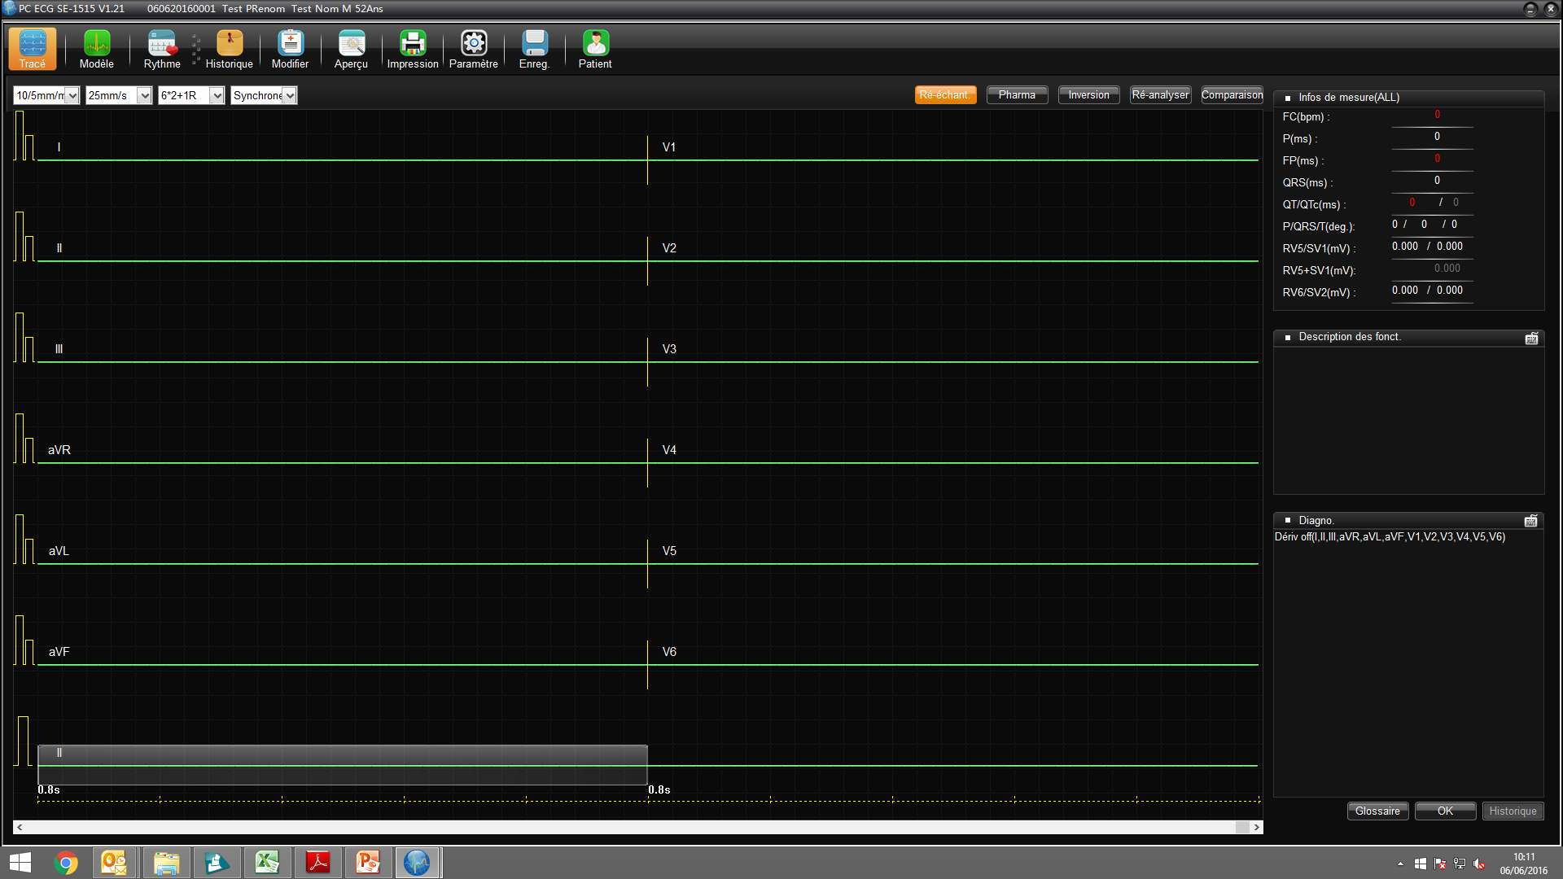
C- Effectuer un nouvel ECG sur un Patient existant
1/ Une fois cette fenêtre ouverte il faut cliquer sur « Ré échantilloner » pour effectuer un nouvel ECG
2/ une nouvelle fenêtre d’échantillonage s’ouvre (cf slide 4)

